Slide 1


Оценка състоянието на клуба

Slide 2


Цели на Сесията
Да се определят характеристиките на успешните клубове;
Да се анализират докладите за оценка състоянието на клуба - Club Health Assessment Reports;
Да се използват ресурси за подобряване състоянието на клуба
1

Slide 3
Здрави Клубове
2

Slide 4

aa
Какви са характеристиките
на стабилните/здравите клубове?
3

Slide 5
aa
Елементи на „Клубното здраве“
Клубът има ръст на членството и задържа новите си членове
Членовете на клуба планират и провеждат значими дейности
Клубът осъществява ефективни вътрешни и външни комуникации
Клубните събития се организират регулярно и са положителни и пълноценни
Клубните лидери участват в обучения за лидерство
Клубът е в добро финансово състояние и с редовни отчети
4

Slide 6
Отчети за оценка на клубното здраве
Club Health
Assessment Reports
5

Slide 7
aa
Какви индикатори да използвам, за да определя дали клубовете от моята зона са здрави?
6

Slide 8
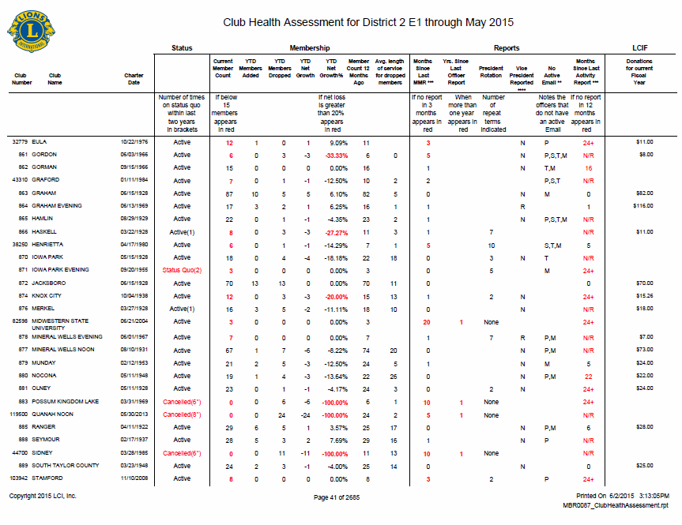
Оценка на клубното здраве
Направете бърз преглед на:
Net Growth Y-T-D – Нетен ръст
Service Activity Reporting- отчети за дейности
President Rotation – повтарящи се мандати
Membership Reporting History – отчитане на членството
Club Status - статус
1
2
3
4
5

Slide 9
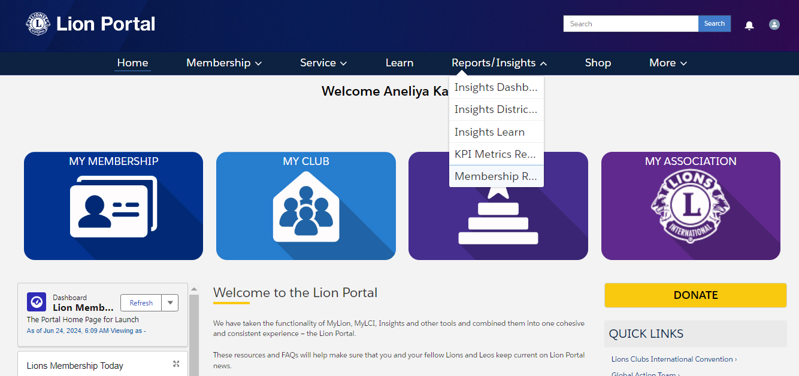
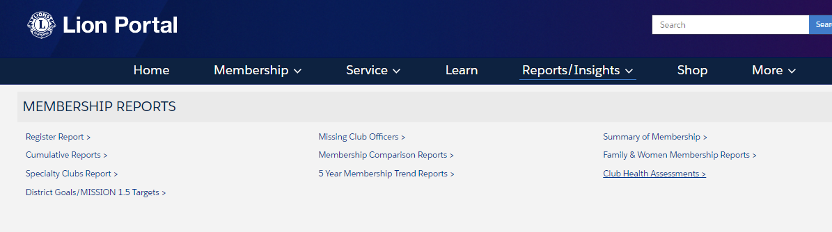
Как да намерите отчетите Club Health Assessment

Slide 10

Упражнение
Оценка на клубното здраве
Прегледайте всеки сценарий на страница 1-2.
Обсъдете с участниците на Вашата маса какъв според Вас е статуса на всеки клуб.
Бъдете готови да споделите мислите си с останалите участници.
Идете на стр. 1-2 от вашия наръчник по темата.
Имате 10 мин да изпълните упражнението
9

Slide 11
Ресурси за Клубно здраве
10

Slide 12
aa
С какви ресурси разполагате, за да подобрите клубното състояние?
11

Slide 13
aa
Достъпни ресурси за Клубно здраве:
Стратегиите за действие при оценка на клубното състояние;
Страница Подобри качеството на своя клуб (Club Quality);
Вашите колеги – председатели на Зони;
12

Slide 14
aa
Стратегии за оценка на клубното здраве
Ситуация | Потенциален проблем | Възможни действия
ЧЛЕНСТВО:
Отпадане на членове | Скучни сбирки; Не се подкрепят значими за членовете дейности; Не се предоставят нови дейности Не се привличат нови членове Неправилна ориентация на нови членове; | 1.Работете за „задържане“ Инициатива Club Quality и изследвайте клубния рейтинг Допитване до нови членовете Допитване „Удовлетвореност на бивши членове“-Защо? 2. Your Club, Your Way – формат на срещите 2,2 Ефективни дейности - “Making it Happen” 2,3 Курс Ефективен екип 2,4 Обучение клубни лидeри 2,5 Orientation guide 2,6 Club Excellence Award 2,7 Mentoring program
 | Възстановяване на клубове | Програма за приоритетни клубове Кампании за членство- млад/др/ WorldInductionDay
13

Slide 15
aa
Стратегии за оценка на клубното здраве – 2
Ситуация | Потенциален проблем | Възможни действия
Ръководство за следв. Лайънс година | Клубът не е избрал ново ръководство или не го е вписал в MyLCI | Контакт с ръководството за навременен избор Инструкции за подаване Помощ при PU101, ако срока 30.06. е пропуснат
Ротация на президент | Президентът не се сменя | Това може да е индикатор за липса на нови лидери. Окуражавайте промените, развитието на лидерството, новите идеи и промени със смените.
Без актуален E-mail | Липсата на е-mail или неактуален такъв | Подтикване на секретаря да актуализира данните на членовете; особено комуникационните – ел.поща, тел.
Месеци без отчет за дейност | Липсват дейности, не се отчитат, липсва достъп до Lion Portal, незнание | Свържете се с клуба – дали имат дейности, ако не – обсъдете предложения и идеи; знаят ли как да отчитат, помощ от Дистрикт Админ, помощ с регистрация и работа в Lion Portal
14

Slide 16
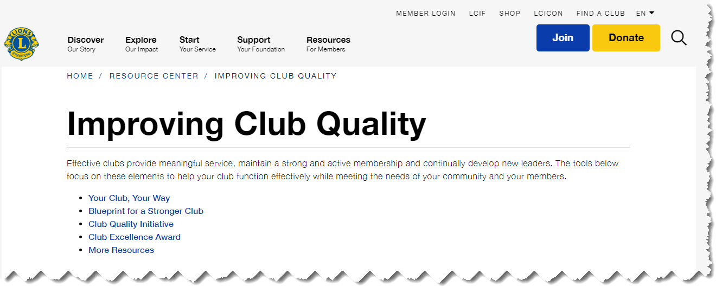
Improving Club Quality ресурси
https://www.lionsclubs.org/en/resources-for-members/resource-center/improving-club-quality
15

Slide 17





Ресурси
Your Club, Your Way
Plan for Your Club’s Success
Club Quality Initiative
Club Excellence Award
16

Slide 18

aa
Вашите колеги
Your Peers
17

Slide 19
Упражнение
Използвайте ресурсите за клубно здраве
Прегледайте отново всеки клубен сценарий на страници 1-2.
Запишете кои ресурси бихте използвали за всеки клуб
Бъдете готови да споделите мислите си с останалите участници.
Идете на стр. 5 от вашия наръчник по темата.
Имате 6 минути да изпълните упражнението
18

Slide 20
Цели на сесията:
Да се определят характеристиките на успешните клубове;
Да се анализират докладите за оценка състоянието на клуба - Club Health Assessment Reports;
Да се използват ресурси за подобряване състоянието на клуба
19

